Slide 1
Математика
ІІІ тиждень
Урок №1

Slide 2
Приготуй Вчись
Робочий зошит
Підручник з математики
Ручку, олівець, лінійку
Читати інструкції уважно і крокувати за ними
Виконувати усні обчислення
Записувати розв’язання задач
Самостійно вести записи

Slide 3
Крок 1 Усний рахунок
42
8
: 6
• 6
30
36
4
9

Slide 4
Крок 2 Приготуйся працювати у зошиті
Який сьогодні день тижня?
Яке число і місяць?
Запиши дату.
Пропиши число у рядок каліграфічно.
Розкажи про число

Slide 5
Крок 3. Усно обчисли вирази
26 + 32
32 + 26
46 + 9
9 + 46
16 + 34
34 + 16
Поясни, чому суми
в кожній парі виразів однакові.

Slide 6
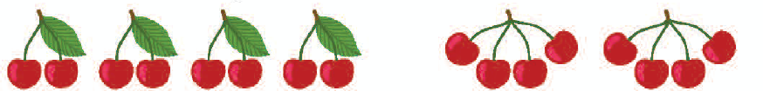
Крок 4. Розглянь малюнки. Прочитай записи
2 • 4 = 8 4 • 2 = 8
Що змінилося у виразах?
Що залишилося без змін?

Slide 7
Крок 5. Переставний закон множення: прочитай і запам’ятай
Від перестановки множників добуток не змінюється.
5 • 6 = 30
6 • ? = 30
4 • 9 = 36
9 • ? = 36

Slide 8
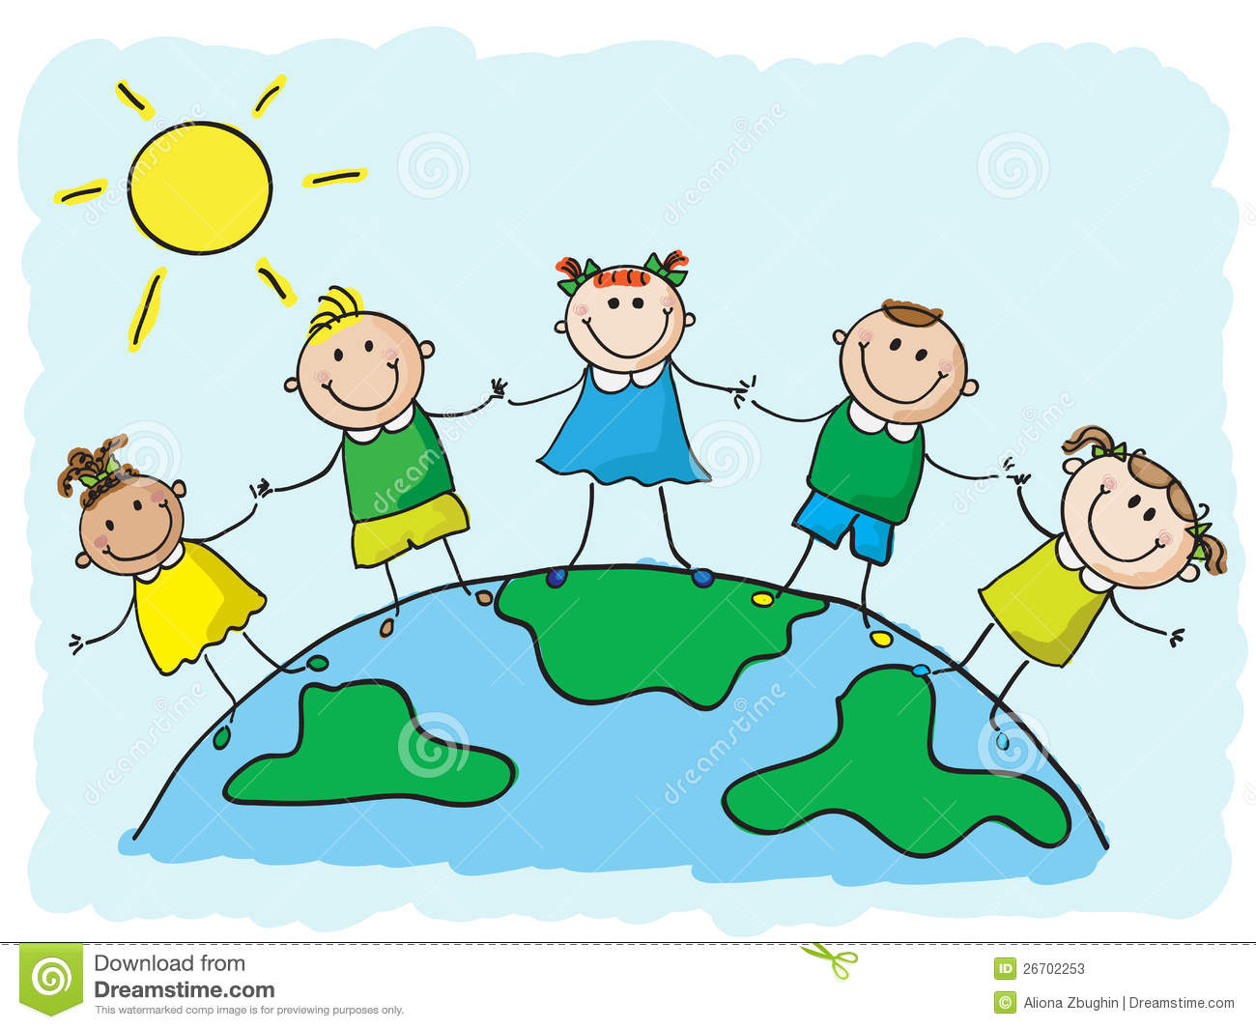
Стоп урок!
Попий води.
Виконай декілька вправ.

Slide 9
Крок 6. Працюємо з підручником
Відкрий стор.112.
Прочитай завдання 3.
Виконай обчислення, порівняй відповіді.
Як, ти думаєш, а з п’ятьма множниками переставний закон спрацює?

Slide 10
Крок 7. Розв’язуємо задачу.
Прочитай задачу 4 на стор. 112.
Ще раз прочитай питання задачі.
Пригадай правило:
Щоб дізнатися у скільки разів одне число більше або менше іншого, треба більше число ___?____ на менше.

Slide 11
Крок 8. Записуємо коротку умову
Скільки тюльпанів подарував тато?
Скільки намалювали діти?
Яка дужку використовуємо, коли треба порівняти?
Тато – 5 т.
Діти – 15 т.
ПЕРЕВІР СЕБЕ
натисни
в ? разів >

Slide 12
Крок 9. Розв’язання
Ще раз повтори правило…
Щоб дізнатися у скільки разів одне число більше іншого, треба більше число поділити на менше.
… і запиши розв’язання.
Запиши відповідь. Пам’ятай: ти шукаєш – у скільки разів більше.

Slide 13
Крок 10. Самостійна робота
Стор. 112, завдання 8 – усно добери числа.
Стор. 112, завдання 5.
Стор. 113. завдання 3.

Slide 14
Урок закінчено!
Дякую за роботу!

